Slide 1
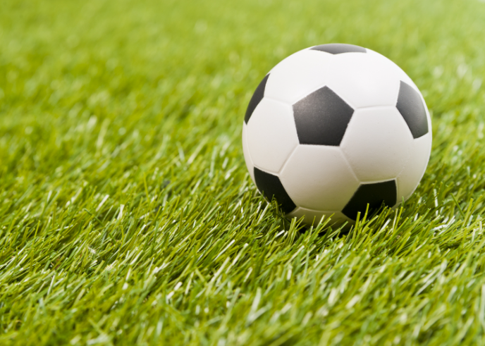
IFK Luleå P08 - Säsongen 2022

Slide 2
GLÄDJE – KAMRATSKAP- KVALITÉ - ENGAGEMANG
Att spela fotboll i IFK Luleå ska vara lärorikt och roligt. Hos oss möts olika människor, bakgrunder och erfarenheter för att forma morgondagens Luleåbor och förebilder. IFK Luleå har en gemenskap som grundas på respekt och jämlikhet, här ska alla känna sig välkomna. Vi vill att våra aktiva ska engagera sig i föreningen och sitt lag.
Fair play
Samtliga spelare och ledare ska alltid hålla fairplay som sin högsta ledstjärna och ALLTID agera som en förebild – på och utanför planen, mot såväl motståndare, medspelare, domare och andra. Fotboll ska vara roligt och utvecklande, och det finns inga förmildrande omständigheter kring dåligt beteende.

Slide 3
Lagets värdegrund Framtaget av laget i Sundom
Hur ska vi vara mot varandra
- Snälla
- Positiva
- Respektfulla
- Peppande

Slide 4
ROLLER
Vi tränare/ledare hjälps åt vid träningar, matcher och cuper, men vi har delat upp ansvarområden enligt följande:
Tränare: Mattias Olofsson, Magnus Barsk, Per Norrbin, Patrik Larsson och Daniel Sundström.
Lagledare: Carina Sondell (sköter allt administrativt runt laget)

Slide 5
TRÄNING
Nytt för året:
Ni spelare anmäler er själva till träning och match.
I god tid innan men absolut senast kl. 12 samma dag som träning.
Vid frånvaro, uppge orsak i kommentarsfältet.
Kallelse via laget.se
Svara alltid och gärna så snart ni kan för att underlätta planering av träning.
Kom i god tid till träning.
Träningsupplägg i stort
Förberedelseträning och spelövningar
Observera att benskydd måste användas på träning!

Slide 6
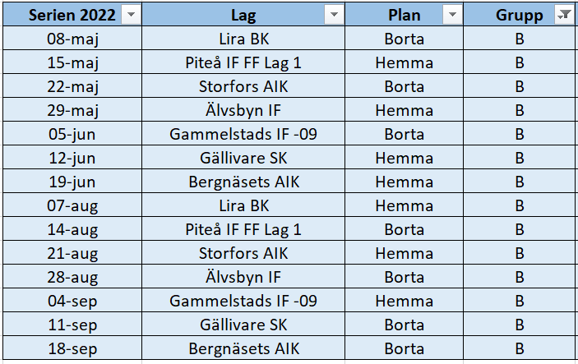
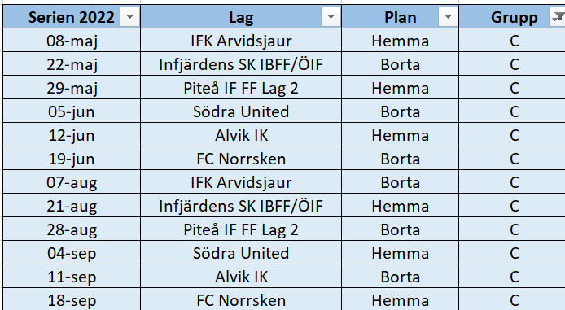
Seriespel

Slide 7
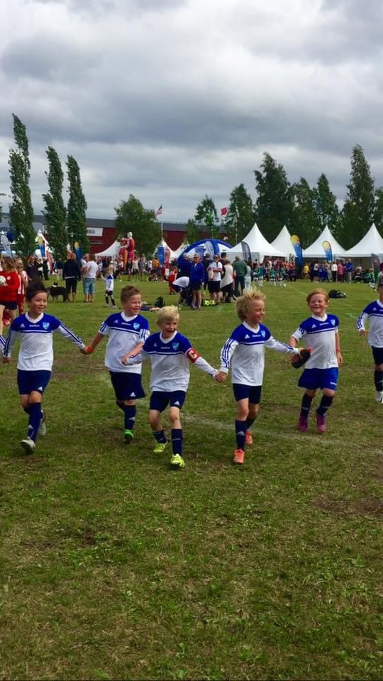
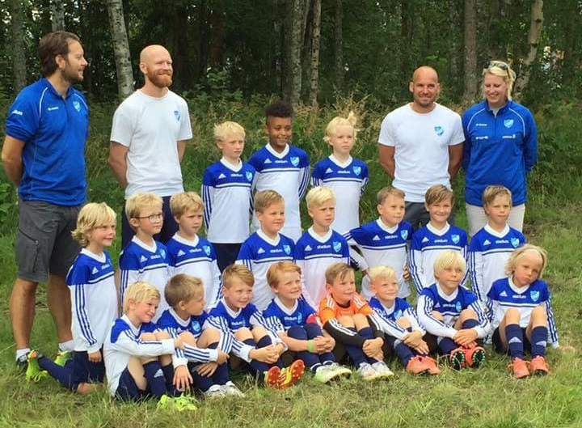
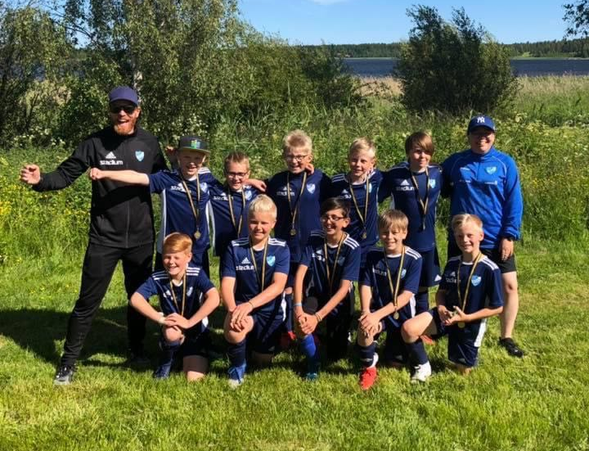
Cuper
Piteå summer games, 11-manna
NET-cupen
Gammelstads IF Cup

Slide 8
Inför matcher
Inför match skickas det ut en intresseförfrågan om vilka som har möjlighet att delta. Vår ambition är alltid att göra det så tidigt som möjligt. När anmälningstiden har gått ut så tas laget ut av tränarna utifrån intresseanmälan.
Laguppställningen publiceras på laget.se och även på laget FB-sida.
När säsongen är avslutad så brukar varje spelare som tränar kontinuerligt fått chans att spela lika många matcher. Vi har anmält två lag till serien, så det är matcher i princip varje helg.
För att vara aktuell för match måste man träna regelbundet. Har man varit skadad så börjar man träna innan match. Träningsnärvaro är en viktig grund för uttagning till match och till speltid i cuper.
Viktigt att ni kommer i tid till samlingen så vi hinner värma upp tillsammans och prata med er inför matchen. Om ni inte kan närvara på match så ska det meddelas snarast möjligt så vi har möjlighet att kalla en reserv.

Slide 9
Domarutbildning
Samtliga spelare (F/P08) kommer att delta i en domarutbildning under våren.
Ett sammandrag kommer att arrangeras i samband med er utbildning så ni får chans att öva.

Slide 10
Länslag
Under hösten kommer de första länslagsträffarna att genomföras.

Slide 11
GOTHIA 2023
Enskilt sparande i laget: 100 kr per månad för att täcka ungefär halva avgiften. För mer info se dokument på laget.se eller kontakta Carina.
Gemensamma obligatoriska försäljningsaktiviteter och arbetsinsatser.
Saldot vi har på IFK Luleås konto får vi ut till Gothia
Sponsorpengar

